Slide 1

מצאו את האות הראשונה של המילה

Slide 2
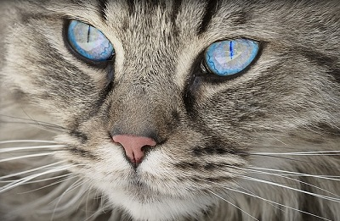

לחצו על האות הנכונה:
c
v
a

Slide 3
אופס... נגמר הזמן. נסו שוב

Slide 4

לחצו על האות הנכונה:
c
d
b

Slide 5
אופס... נגמר הזמן. נסו שוב

Slide 6

לחצו על האות הנכונה:
n
c
m

Slide 7
אופס... נגמר הזמן. נסו שוב

Slide 8

לחצו על האות הנכונה:
b
s
תמונה זו מאת מחבר לא ידוע ניתן ברשיון במסגרת CC BY-SA
x

Slide 9
אופס... נגמר הזמן. נסו שוב

Slide 10
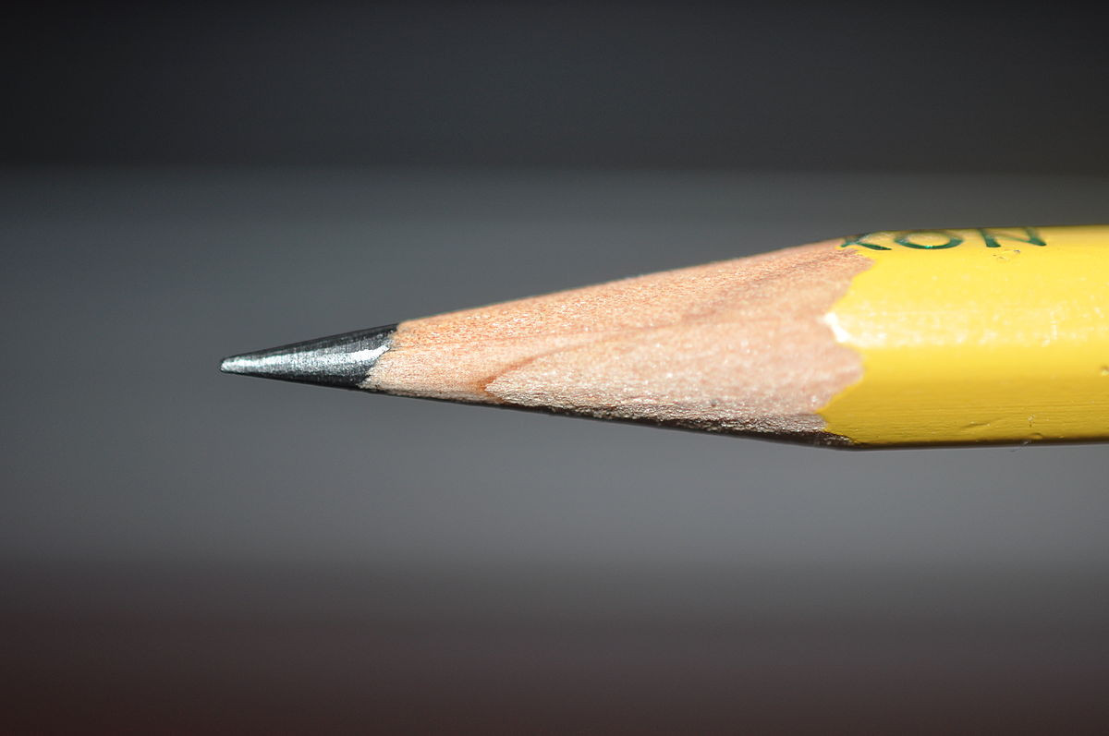
לחצו על האות הנכונה:
z
p
תמונה זו מאת מחבר לא ידוע ניתן ברשיון במסגרת CC BY-SA
k

Slide 11

כל הכבוד!

Slide 12
לא... לא נכון. נסו שוב

